Slide 1
МИНИСТЕРСТВО НАУКИ И ВЫСШЕГО ОБРАЗОВАНИЯ РОССИЙСКОЙ ФЕДЕРАЦИИ САНКТ-ПЕТЕРБУРГСКИЙ ГОСУДАРСТВЕННЫЙ УНИВЕРСИТЕТ ПРОМЫШЛЕННЫХ ТЕХНОЛОГИЙ И ДИЗАЙНА ИНСТИТУТ ДИЗАЙНА И ИСКУССТВ КАФЕДРА МОНУМЕНТАЛЬНОГО ИСКУССТВА

Slide 2
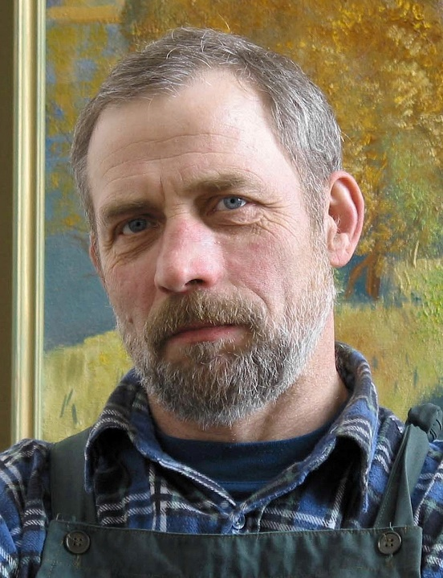
ИЗ ИСТОРИИ КАФЕДРЫ
Кафедра монументального искусства была основана в 2014 г. по инициативе заслуженного художника РФ, профессора Василия Владимировича Сухова. Ее появление было продиктовано актуальностью профессии художника-монументалиста в наши дни. В современном обществе в связи со стремительным ростом частной собственности велика вероятность заказов на интерьерные росписи, витражи, мозаики. В то же время специалисты в области монументальной живописи могут быть востребованы как художники общественных зданий, реставраторы монументальных объектов, живописцы и графики, специалисты по мозаике, витражу и пр. В настоящее время кафедра активно развивается, совершенствуется учебный процесс. На кафедре в разные годы преподавали такие художники, как Б. М. Сергеев, Ю.Н. Сухоруков, П. В. Обух, Ю. В. Борчуков.

Slide 3
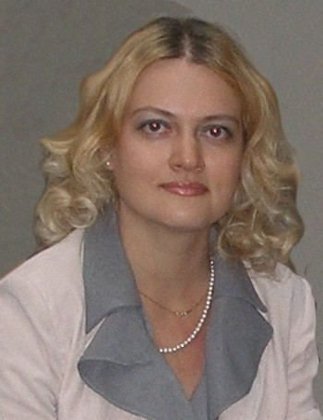
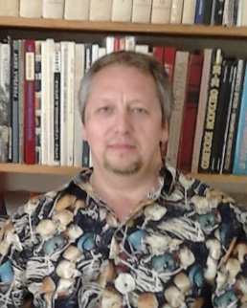
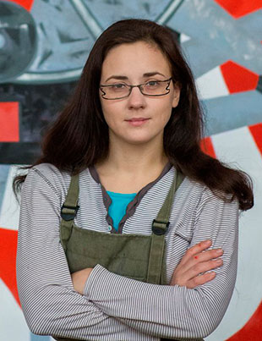
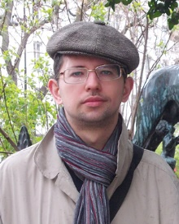
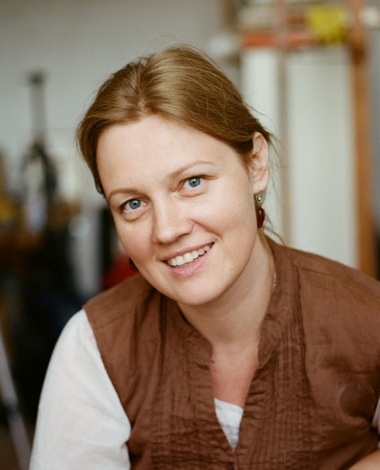
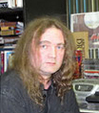
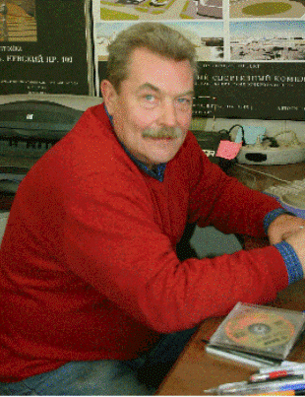
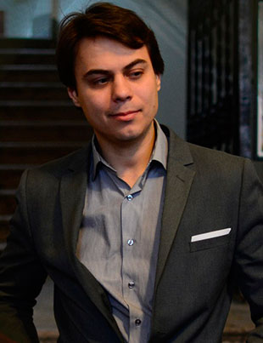
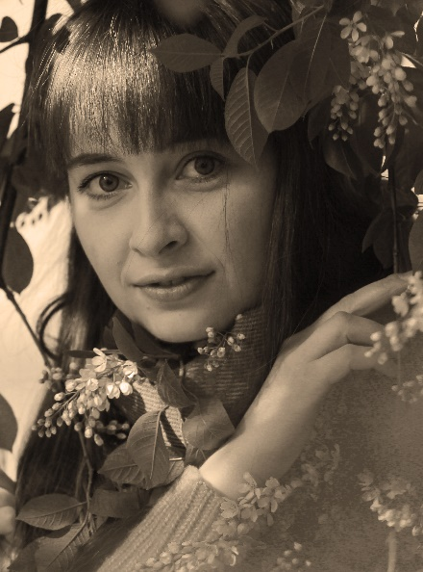
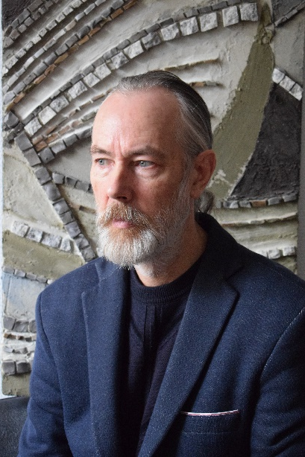
ПРЕПОДАВАТЕЛИ КАФЕДРЫ

Slide 4
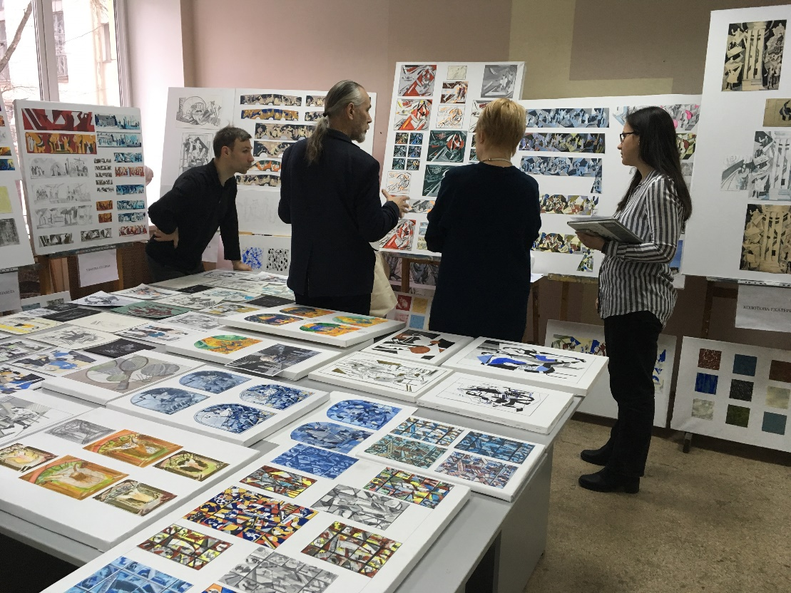
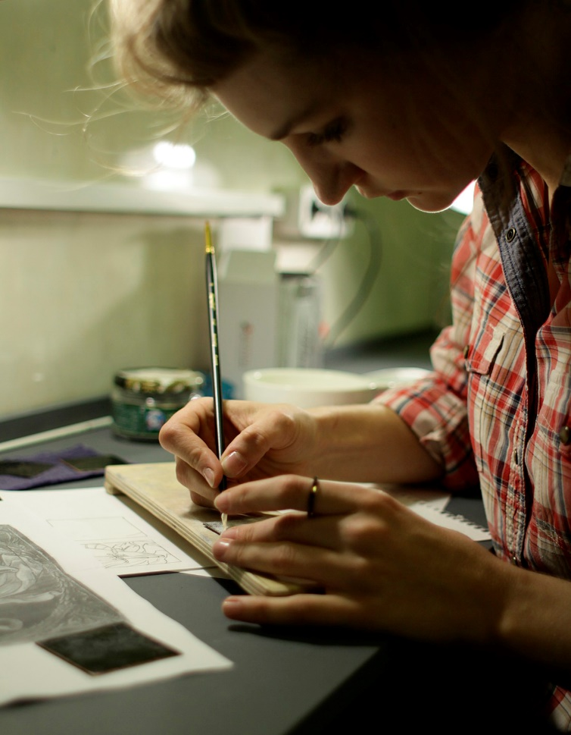
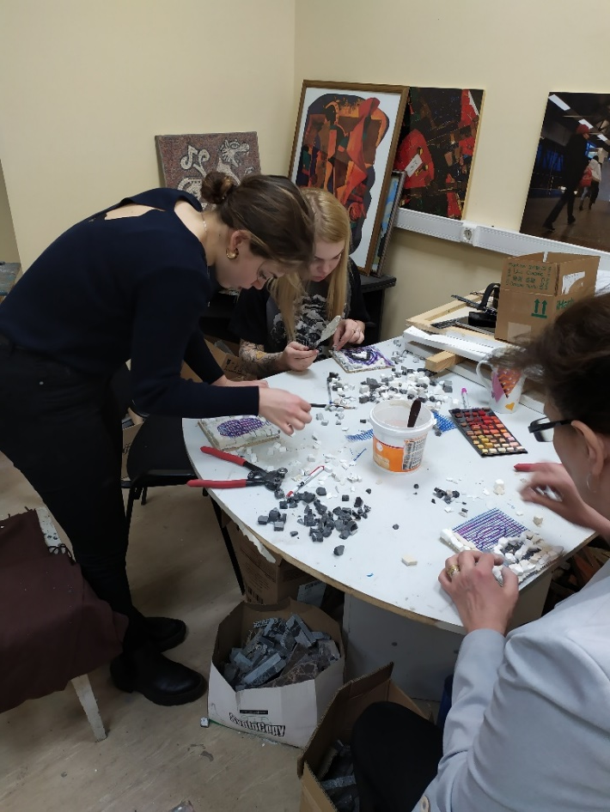
УЧЕБНЫЙ ПРОЦЕСС

Slide 5
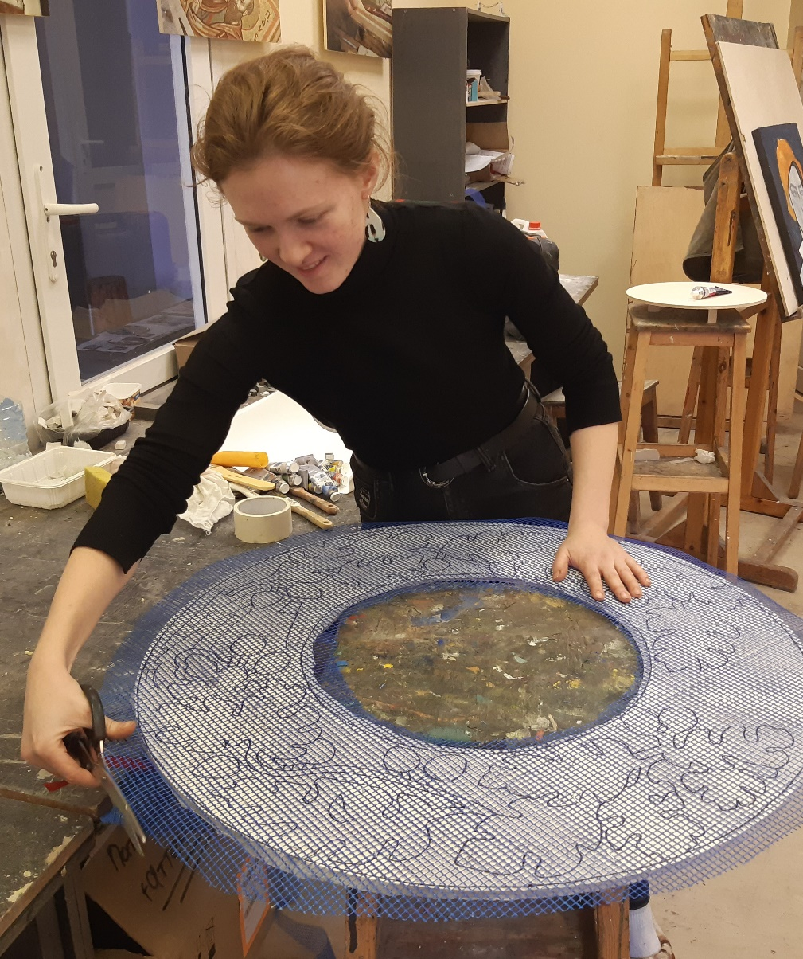
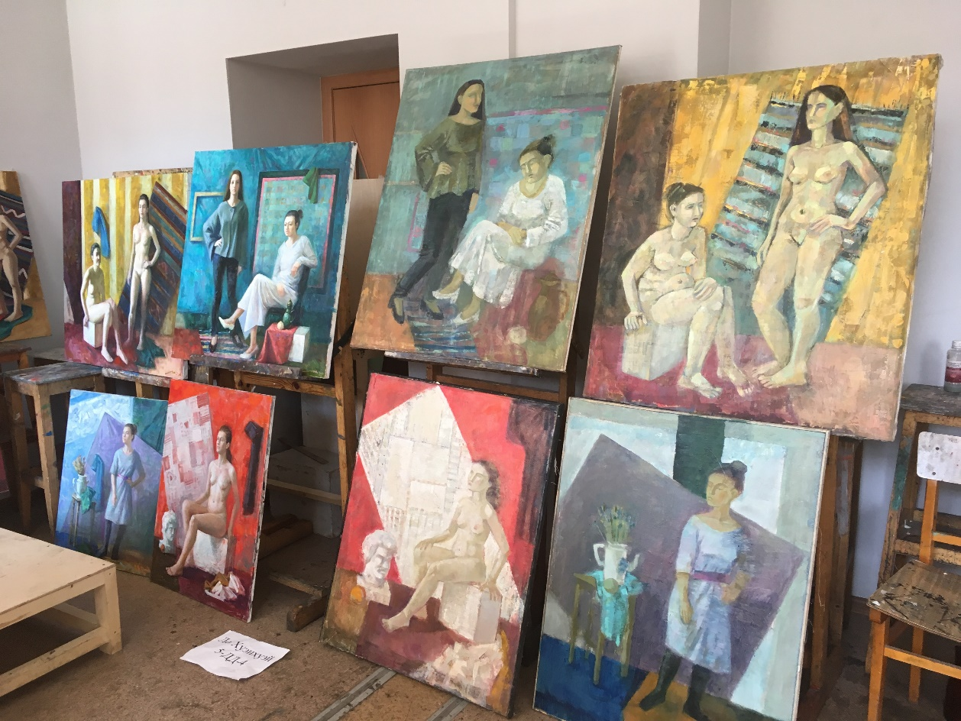
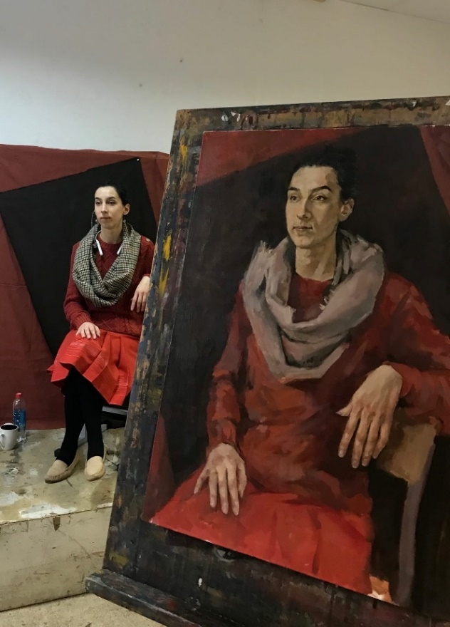
УЧЕБНЫЙ ПРОЦЕСС

Slide 6
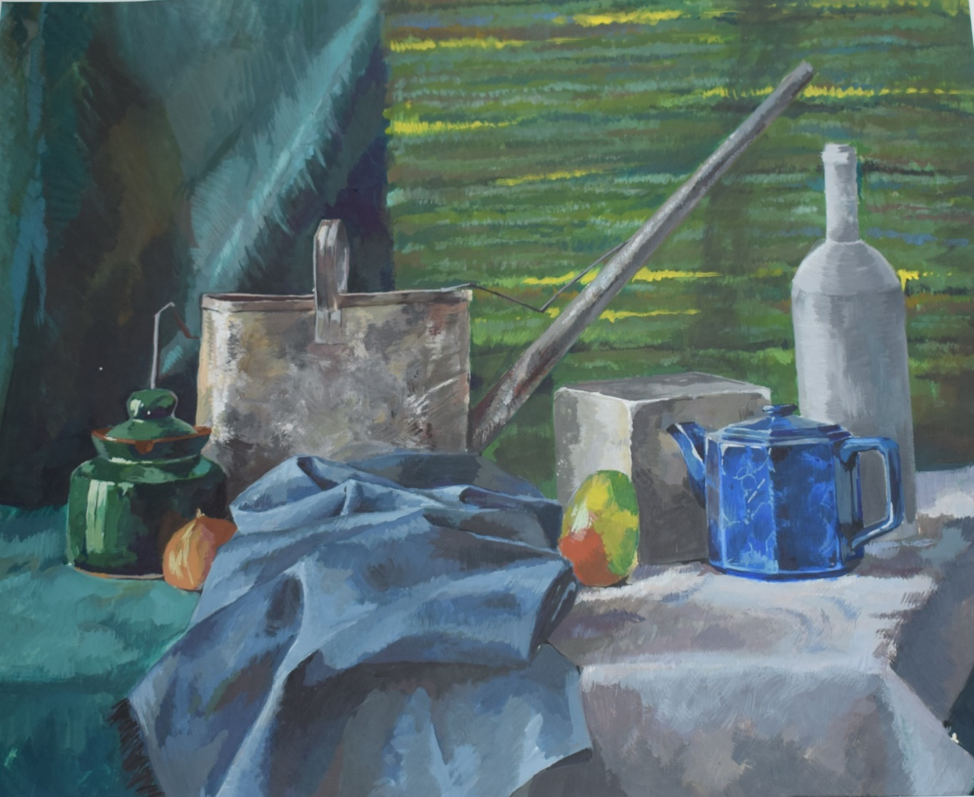
ДИСЦИПЛИНЫ КАФЕДРЫ ЖИВОПИСЬ
Е. Щербакова. Натюрморт с лейкой. 2018 г.
Преподаватель: Д.О. Антипина.

Slide 7
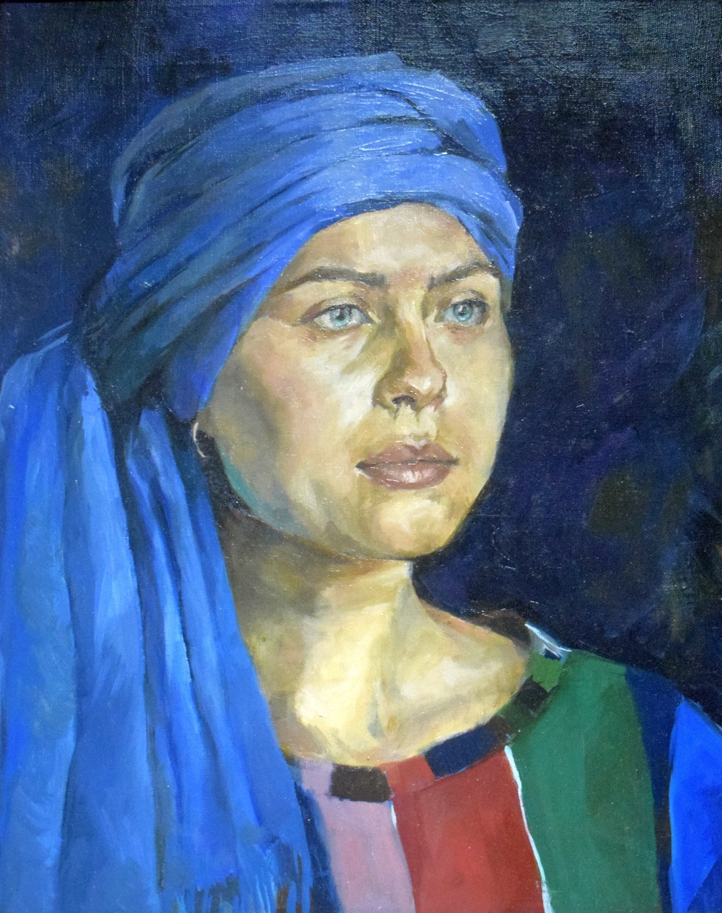
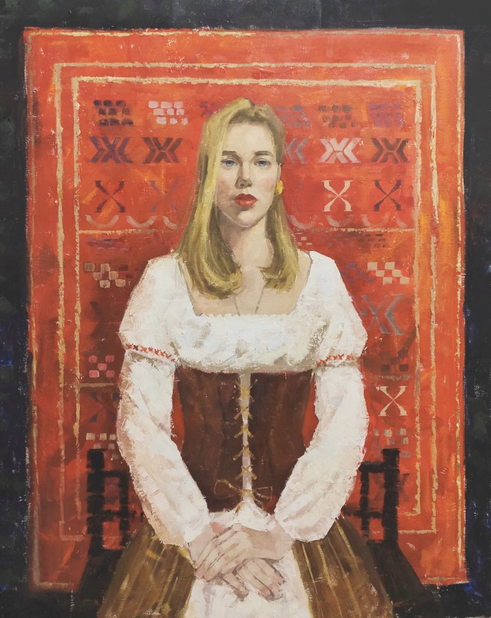
Е. Щербакова. Портрет. 2020 г. Э. Эккерман. Автопортрет. 2020 г. Преподаватель: Д. О. Антипина Преподаватель: Д. О. Антипина

Slide 8
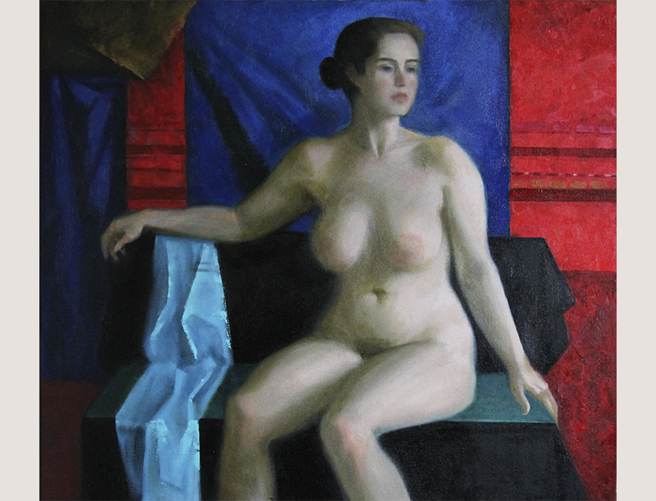
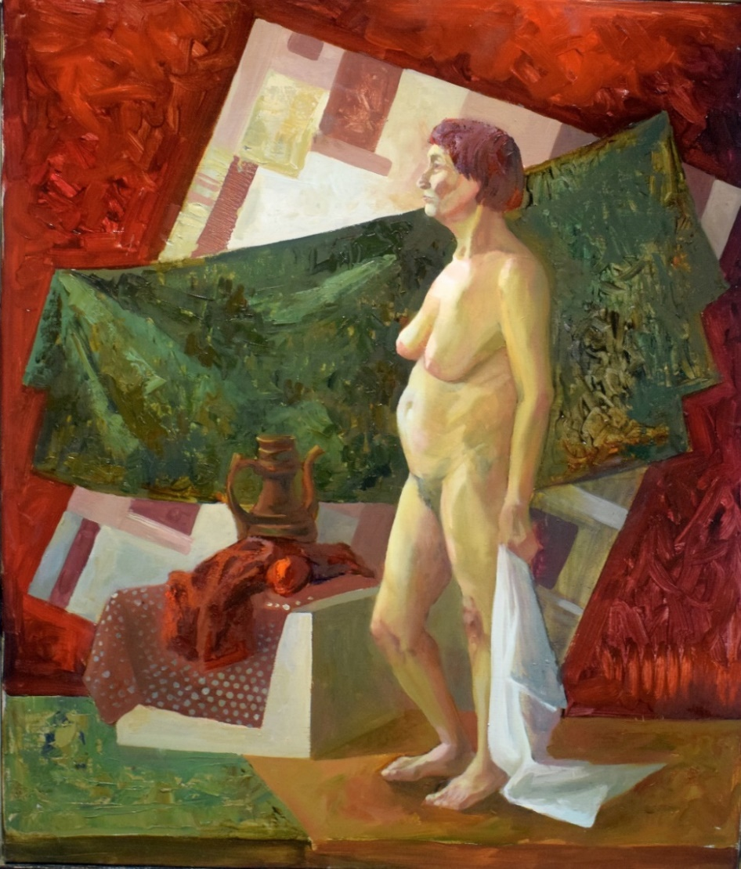
М. Самойленко. Обнаженная. 2019 г. А. Редникова. Обнаженная. 2019 г. Преподаватель: Ю. В. Борчуков Преподаватель: Д.О. Антипина

Slide 9
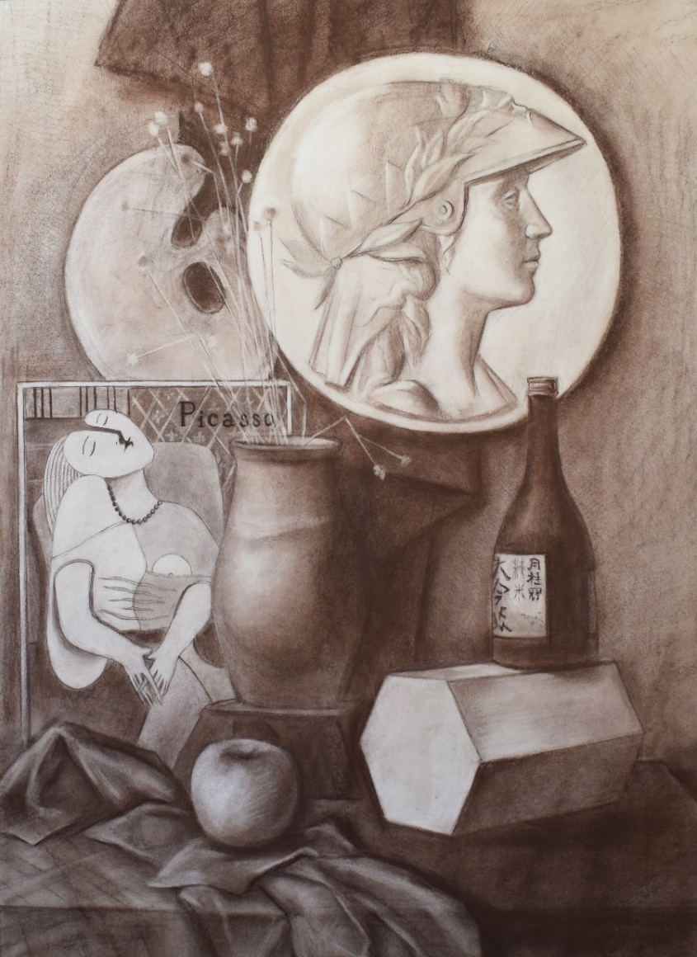
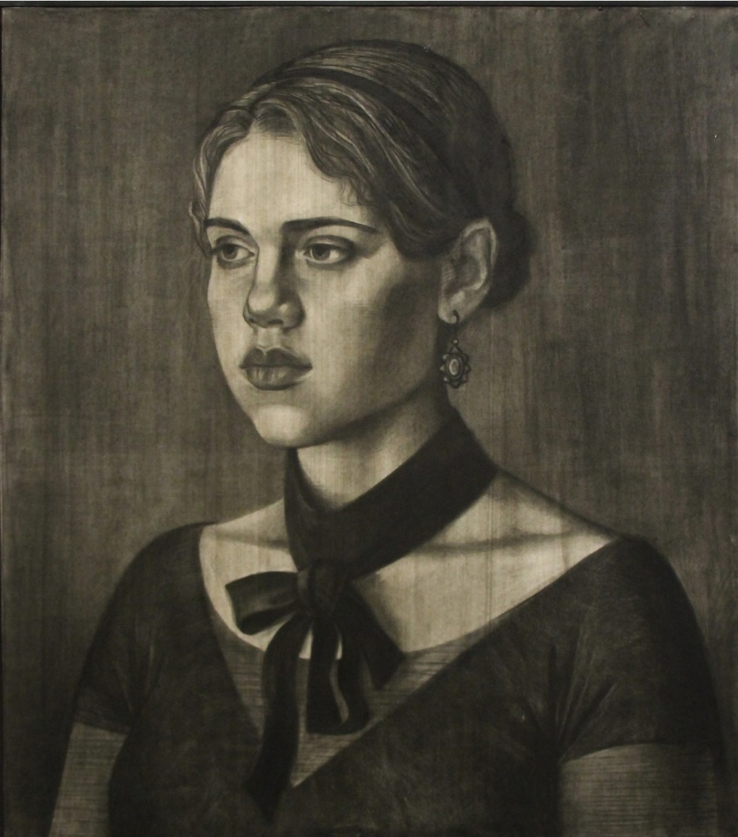
ДИСЦИПЛИНЫ КАФЕДРЫ РИСУНОК
М. Саркисян. Натюрморт с рельефом Д. Кулененок. Портрет
Преподаватель: М. М. Мешков Преподаватель: Ю. В. Борчуков

Slide 10
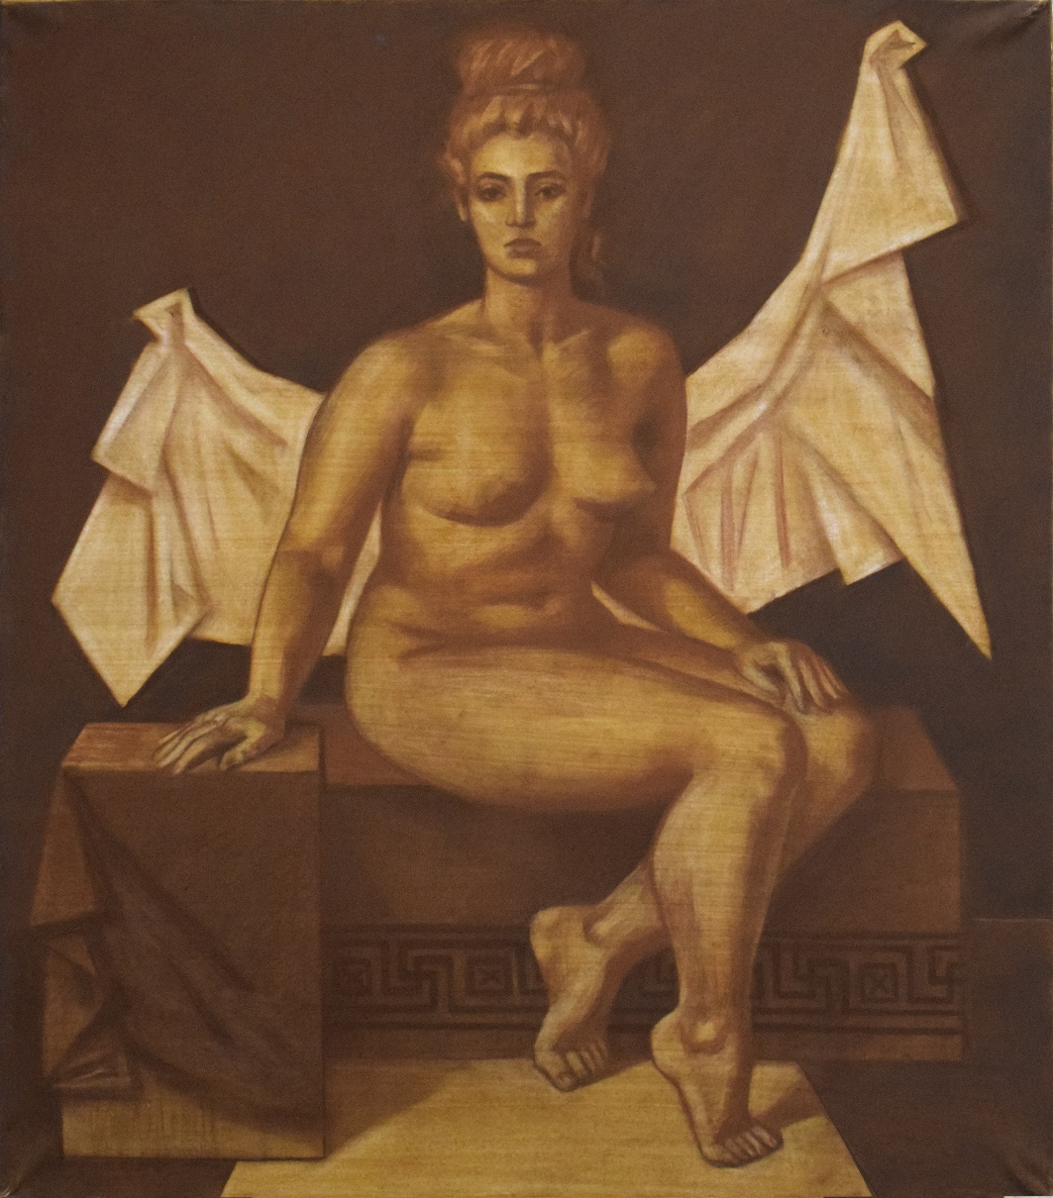
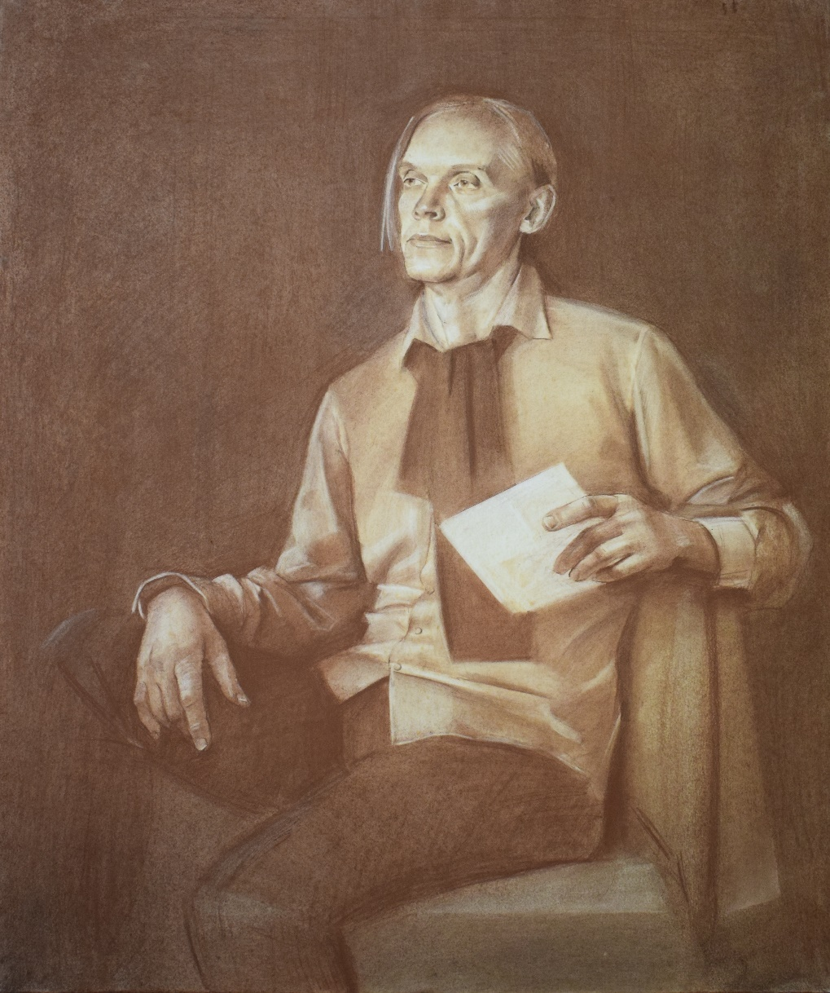
РИСУНОК
Д. Кулененок. Обнаженная. А. Тихонова. Портрет
Преподаватель: Ю. В. Борчуков Преподаватель: Ю. В. Борчуков

Slide 11
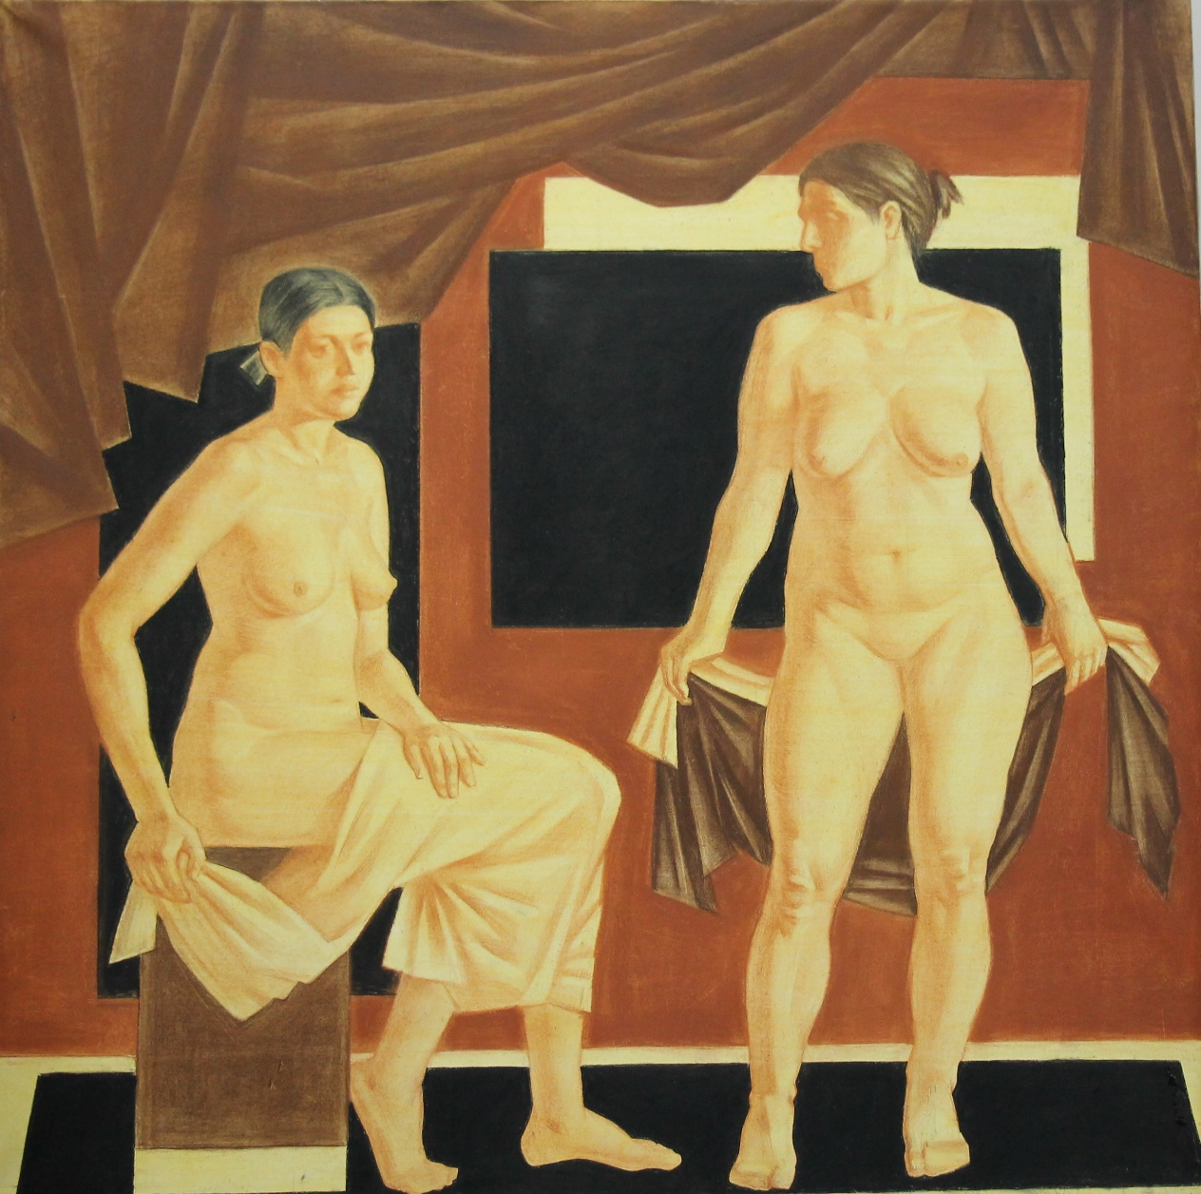
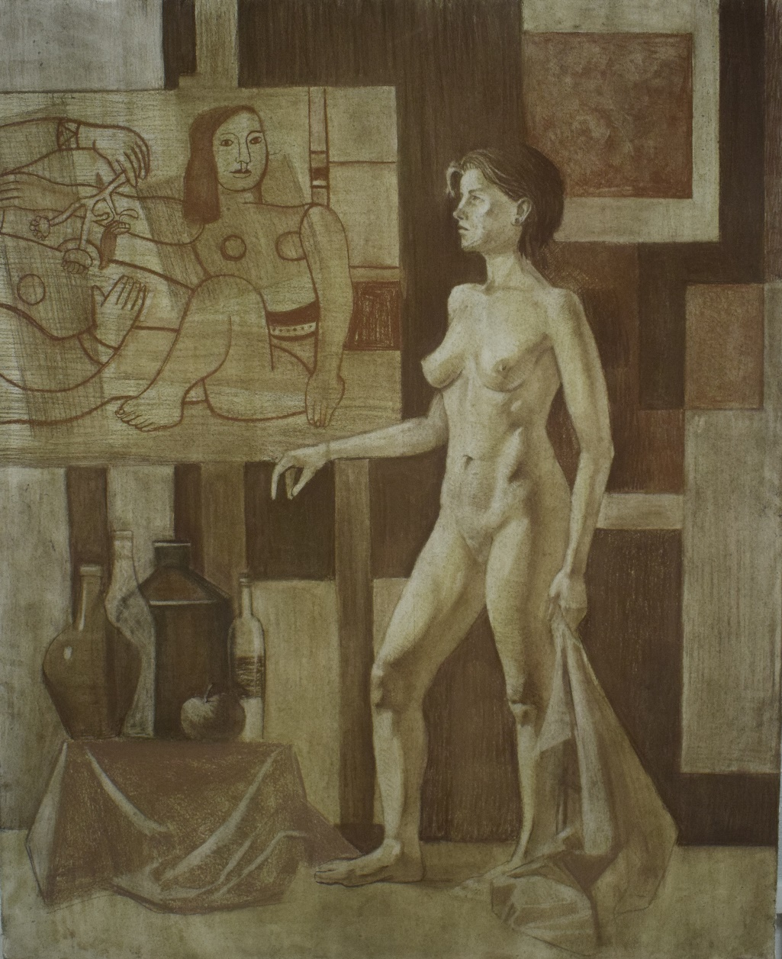
РИСУНОК
Ло Хунхуэй. Двухфигурная обнаженная Е. Тюряпина. Обнаженная в интерьере
Преподаватель: Ю. В. Борчуков Преподаватель: М. М. Мешков

Slide 12
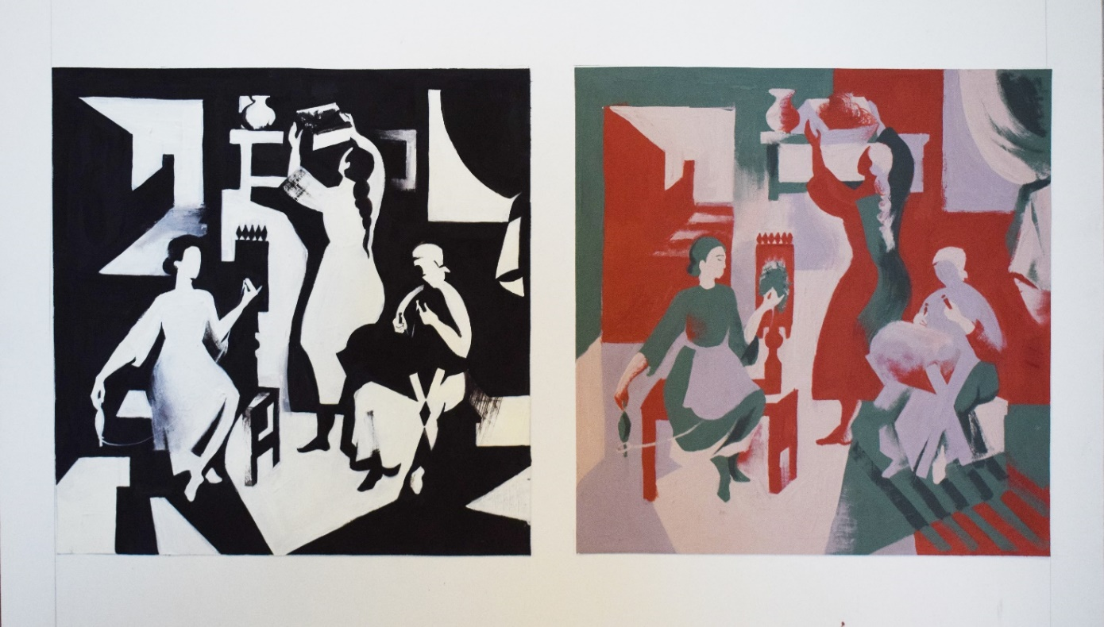
КУРСОВОЕ ПРОЕКТИРОВАНИЕ. КОМПОЗИЦИЯ
М. Иванова. Три фигуры. Тема «Труд». 2018 г.
Преподаватель А. Н. Гордин

Slide 13
КУРСОВОЕ ПРОЕКТИРОВАНИЕ. КОМПОЗИЦИЯ
Николаева П. Эскиз композиции.
Преподаватель А. Н. Гордин

Slide 14
КУРСОВОЕ ПРОЕКТИРОВАНИЕ. КОМПОЗИЦИЯ
А. Аксенова. Живописно-декоративное оформление экстерьера культурного центра. 2019 г.
Преподаватель: И. И. Баранова

Slide 15
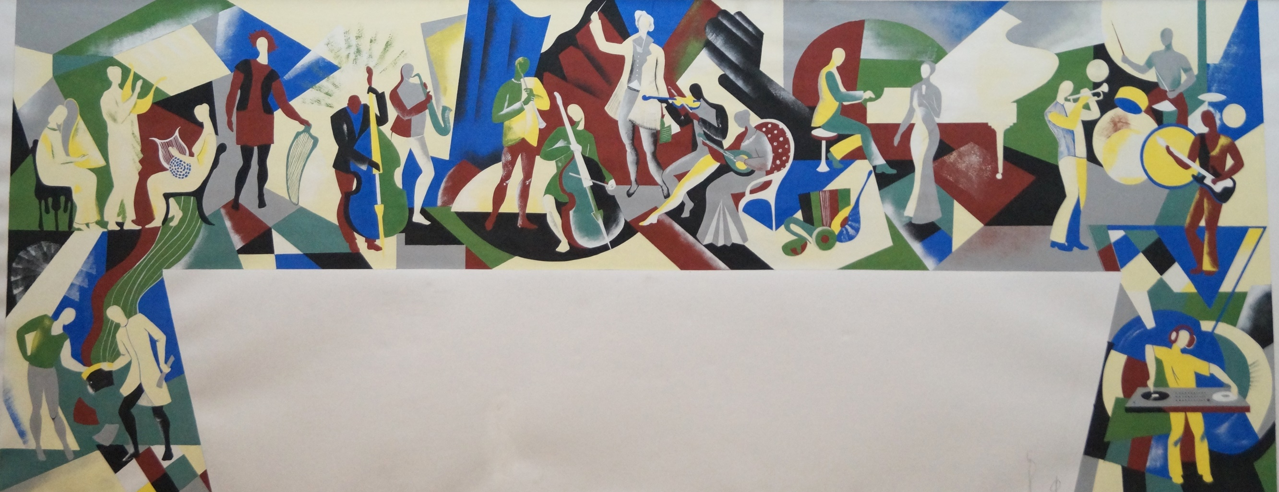
КУРСОВОЕ ПРОЕКТИРОВАНИЕ. КОМПОЗИЦИЯ
Е. Максимова. Живописно-декоративное оформление экстерьера культурного центра. 2019 г.
Преподаватель: И. И. Баранова

Slide 16
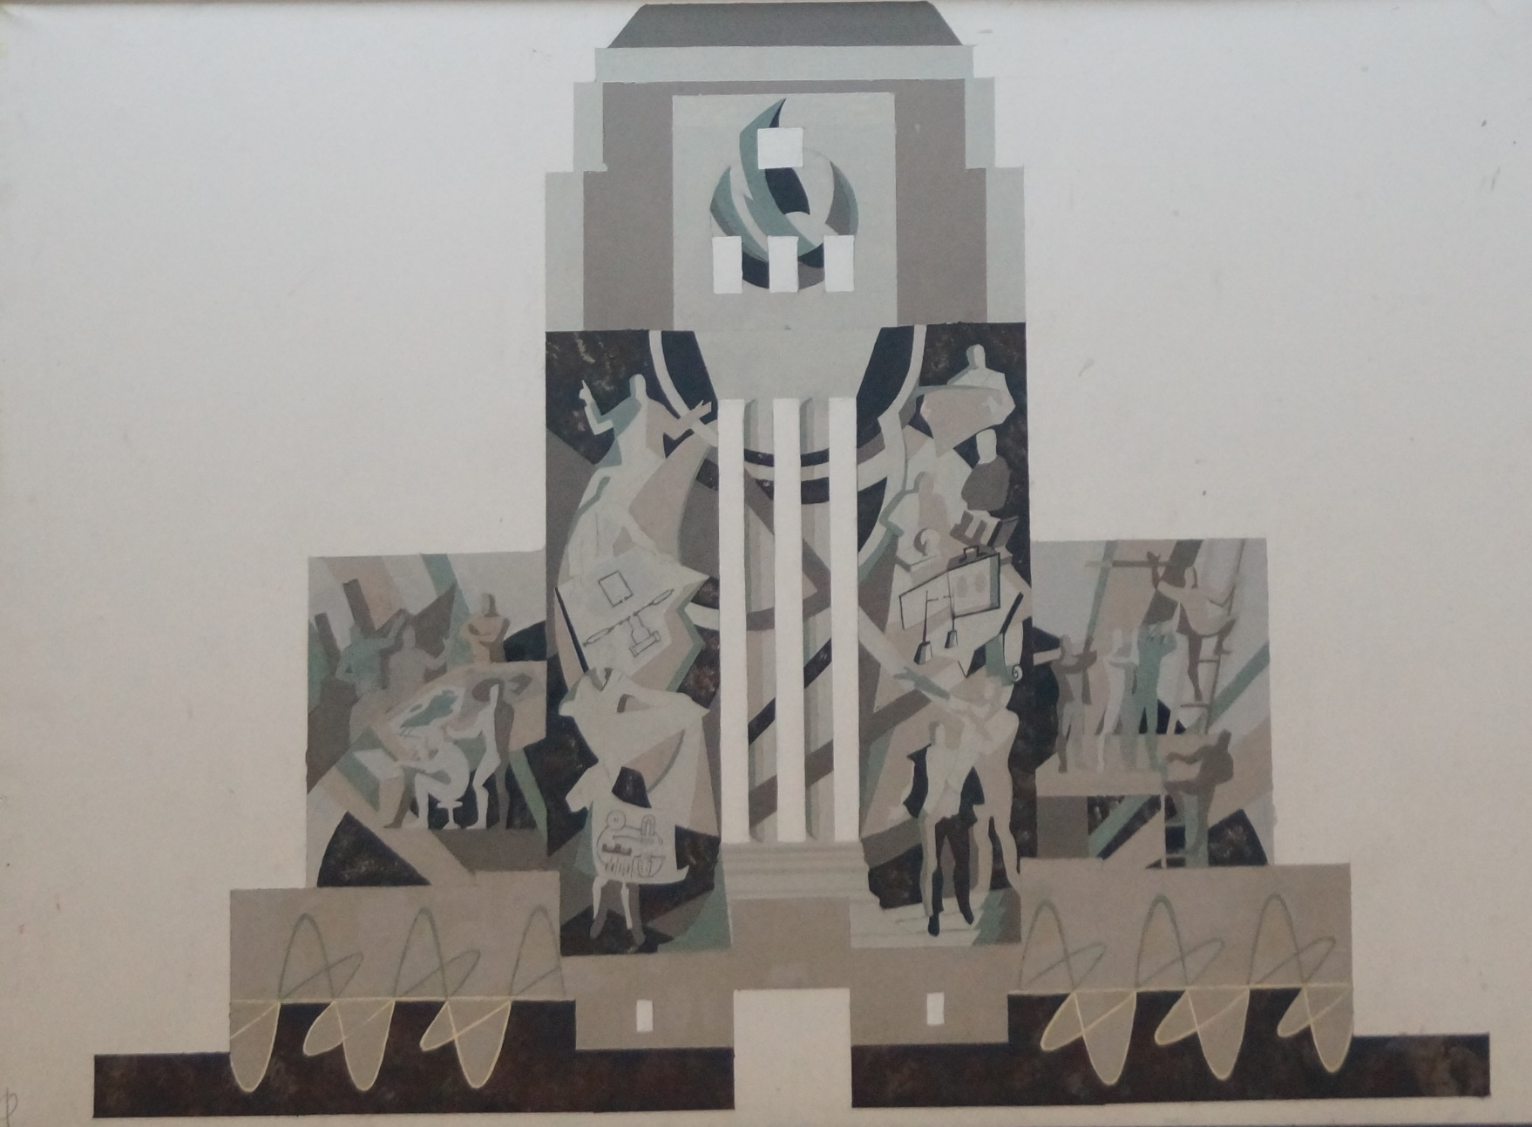
Е. Колотова. Живописно-декоративное оформление экстерьера культурного центра. 2019 г. Преподаватель: И. И. Баранова

Slide 17
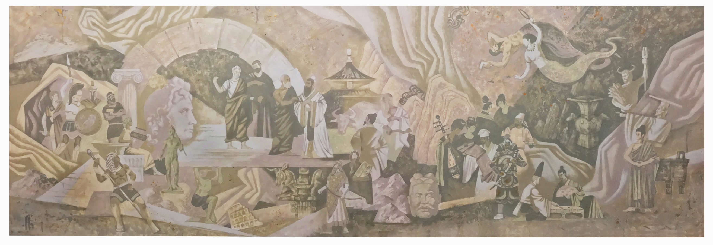
ДИПЛОМНОЕ ПРОЕКТИРОВАНИЕ
Ло Хунхуэй. ВКР «Живописно-декоративное оформление интерьера Китайского национального музея». Роспись. 2020 г. Руководитель: Ю. В. Борчуков

Slide 18
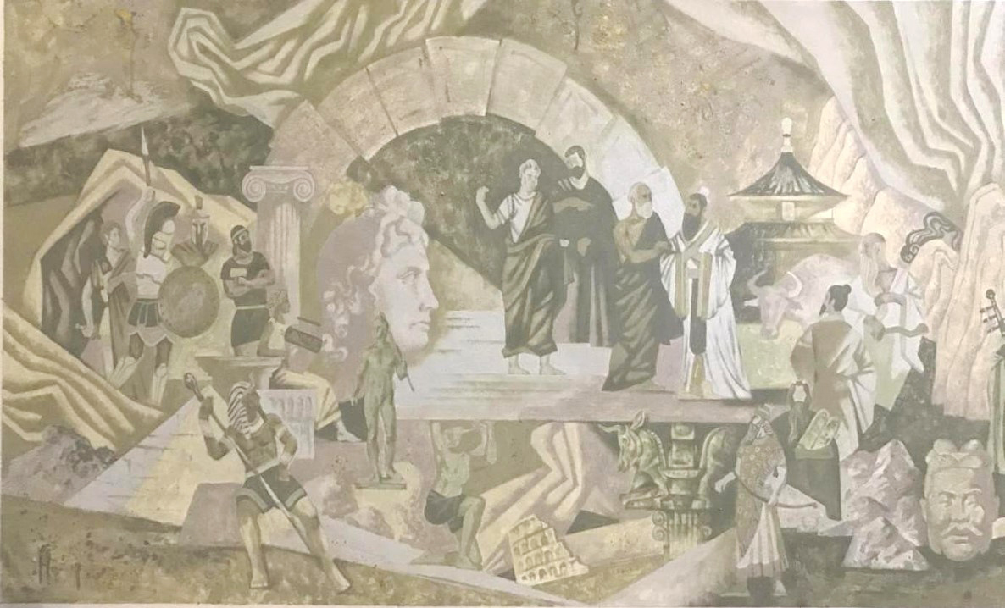
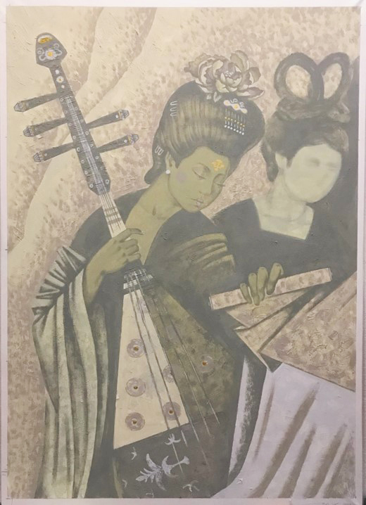
ДИПЛОМНОЕ ПРОЕКТИРОВАНИЕ
Ло Хунхуэй.
ВКР «Живописно-декоративное оформление интерьера Китайского национального музея». Роспись. Фрагмент. 2020 г. Руководитель: Ю. В. Борчуков

Slide 19
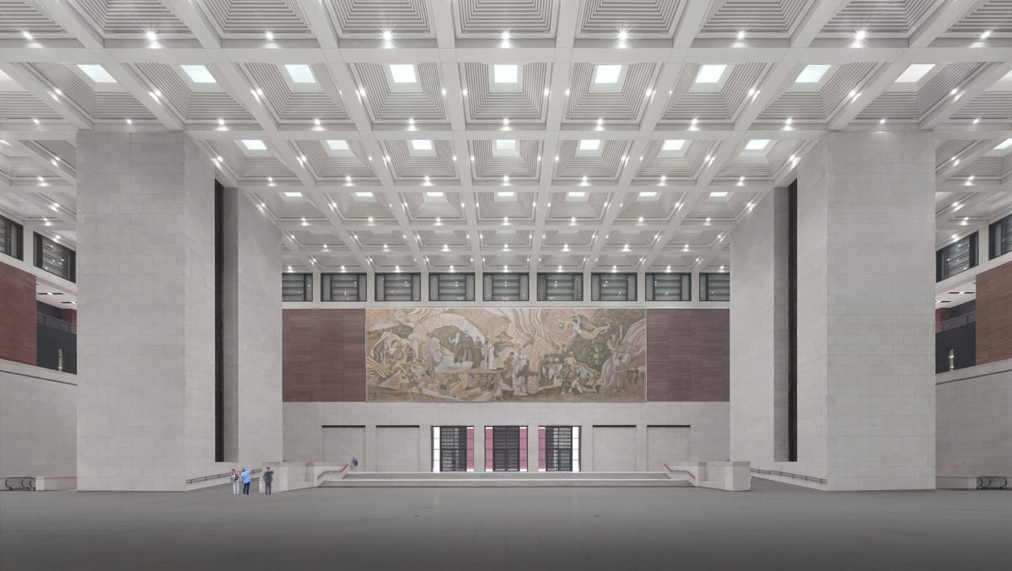
ДИПЛОМНОЕ ПРОЕКТИРОВАНИЕ
Ло Хунхуэй. ВКР «Живописно-декоративное оформление интерьера Китайского национального музея». Роспись. Визуализация. 2020 г. Руководитель: Ю. В. Борчуков

Slide 20
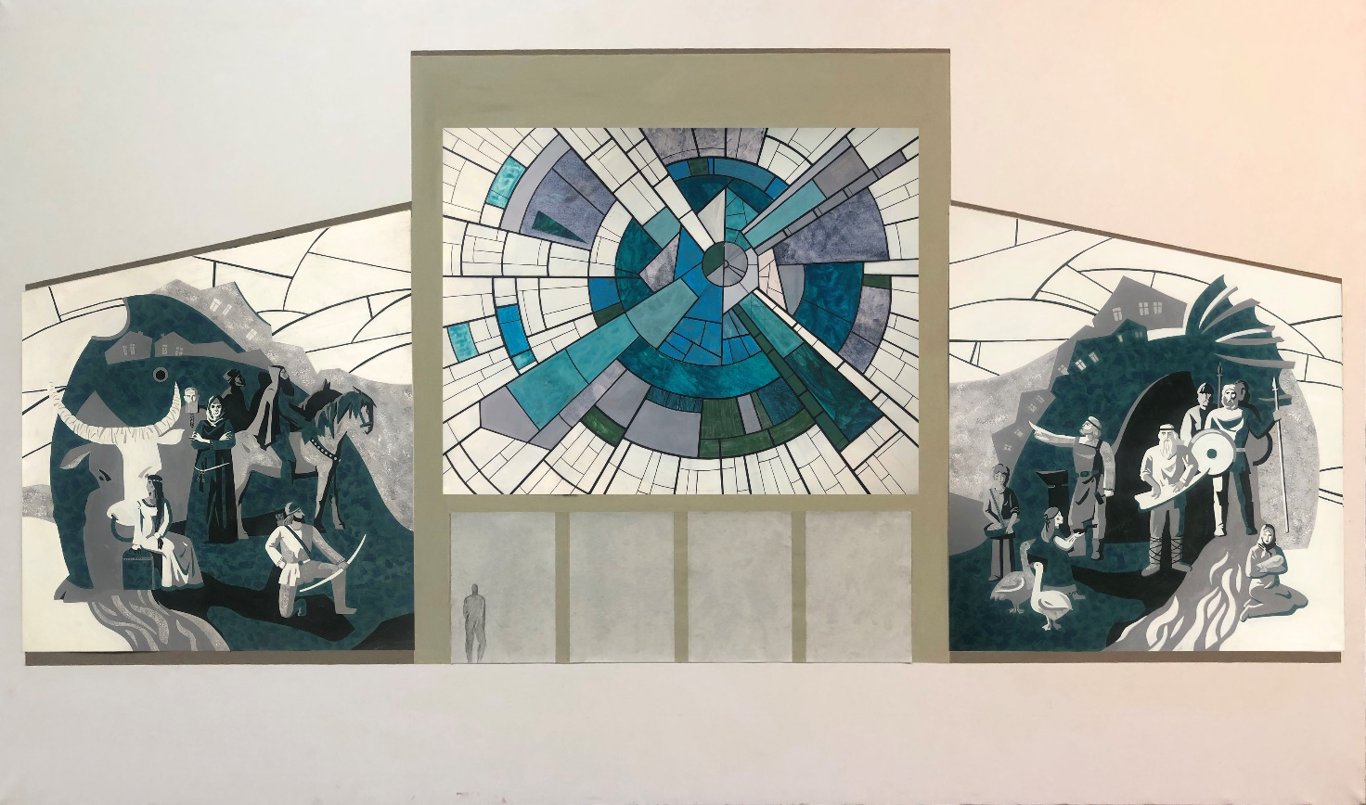
Е. Жердева. Живописно-декоративное оформление фасада Национального театра Карелии. Витраж. 2020 г. Руководитель: И. И. Баранова

Slide 21
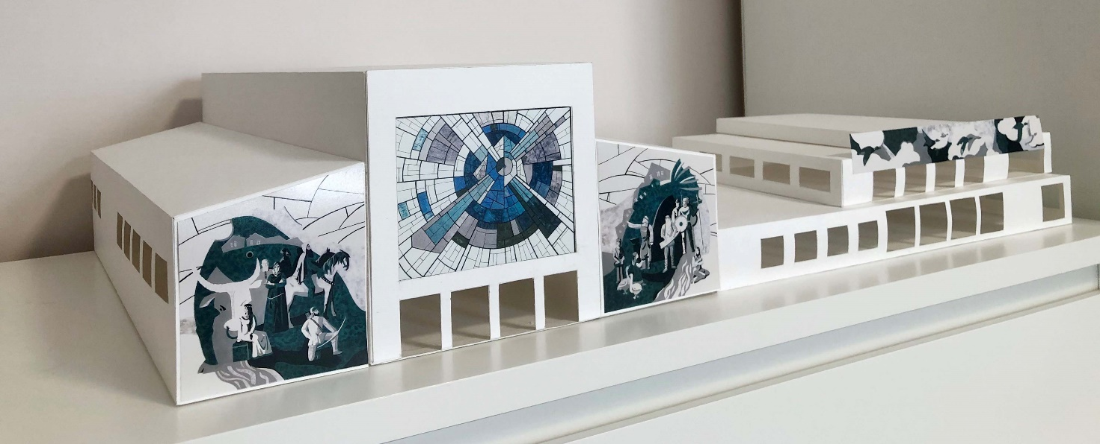
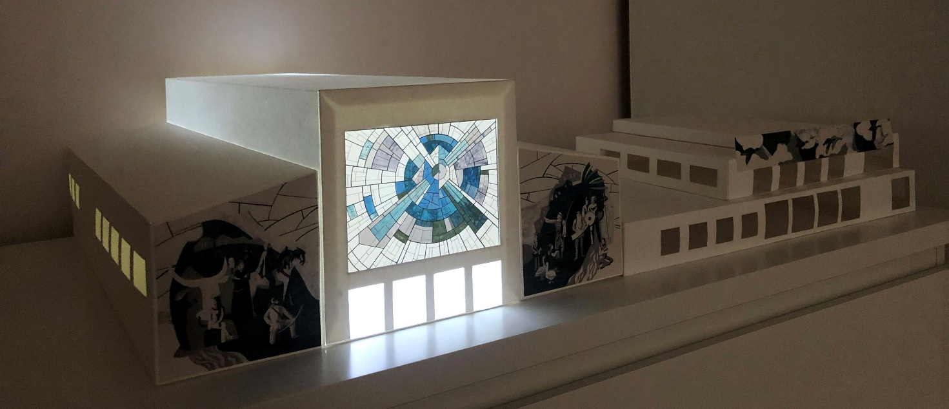
ДИПЛОМНОЕ ПРОЕКТИРОВАНИЕ
Е. Жердева. Макет монументально-декоративного оформления
фасада здания Национального театра Карелии. 2020 г.
Руководитель И. И. Баранова

Slide 22
ДИПЛОМНОЕ ПРОЕКТИРОВАНИЕ
А. Воробьева. ВКР Живописно-декоративное оформление интерьера. Мозаика, сграффито. 2018 г. Руководитель: П. В. Обух

Slide 23
ДИПЛОМНОЕ ПРОЕКТИРОВАНИЕ
Д. Егорова. ВКР «Живописно-декоративное оформление экстерьера здания администрации». Витраж. 2020 г. Руководитель: А. Н. Гордин

Slide 24
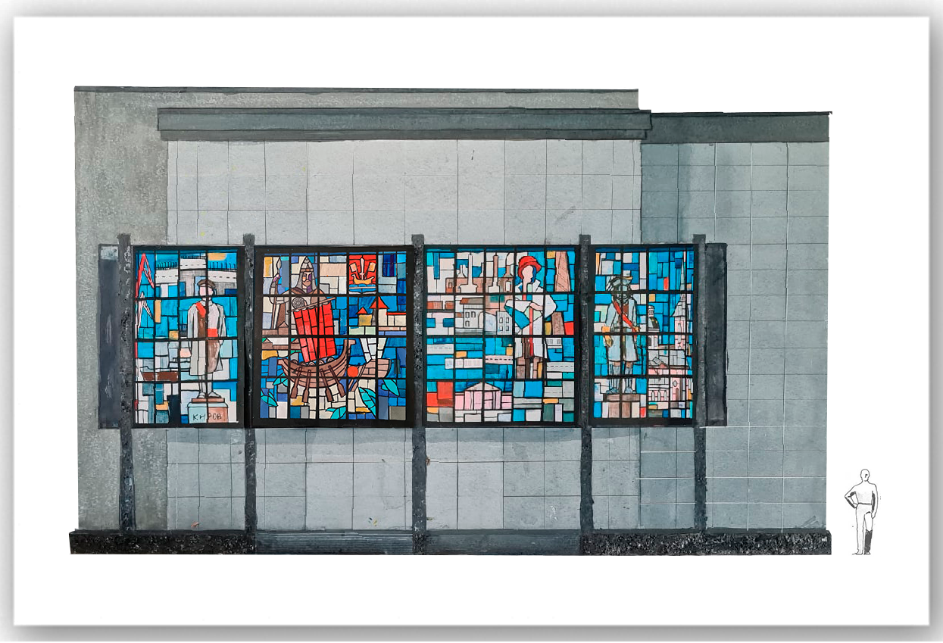
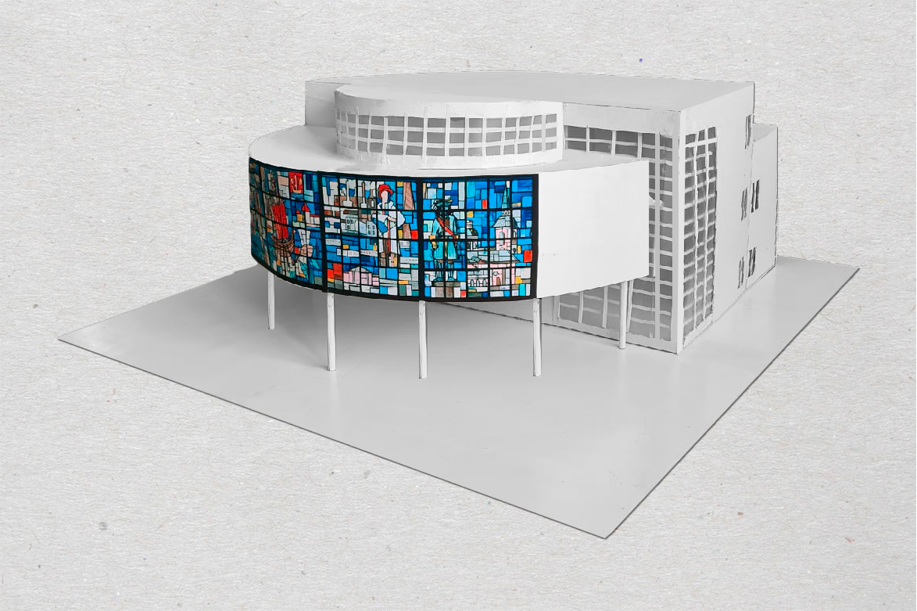
ДИПЛОМНОЕ ПРОЕКТИРОВАНИЕ
Д. Егорова. ВКР «Живописно-декоративное оформление экстерьера здания администрации». Визуализация. 2020 г. Руководитель: А. Н. Гордин

Slide 25
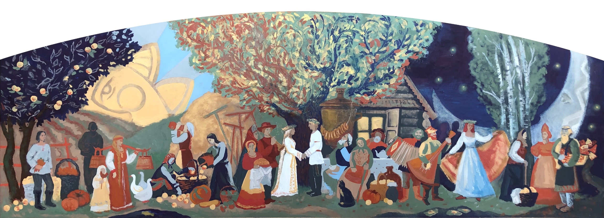
ДИПЛОМНОЕ ПРОЕКТИРОВАНИЕ
М. Симукова. ВКР «Живописно-декоративное оформление интерьера кафе». Роспись. 2020 г.
Руководитель: М. М. Мешков

Slide 26
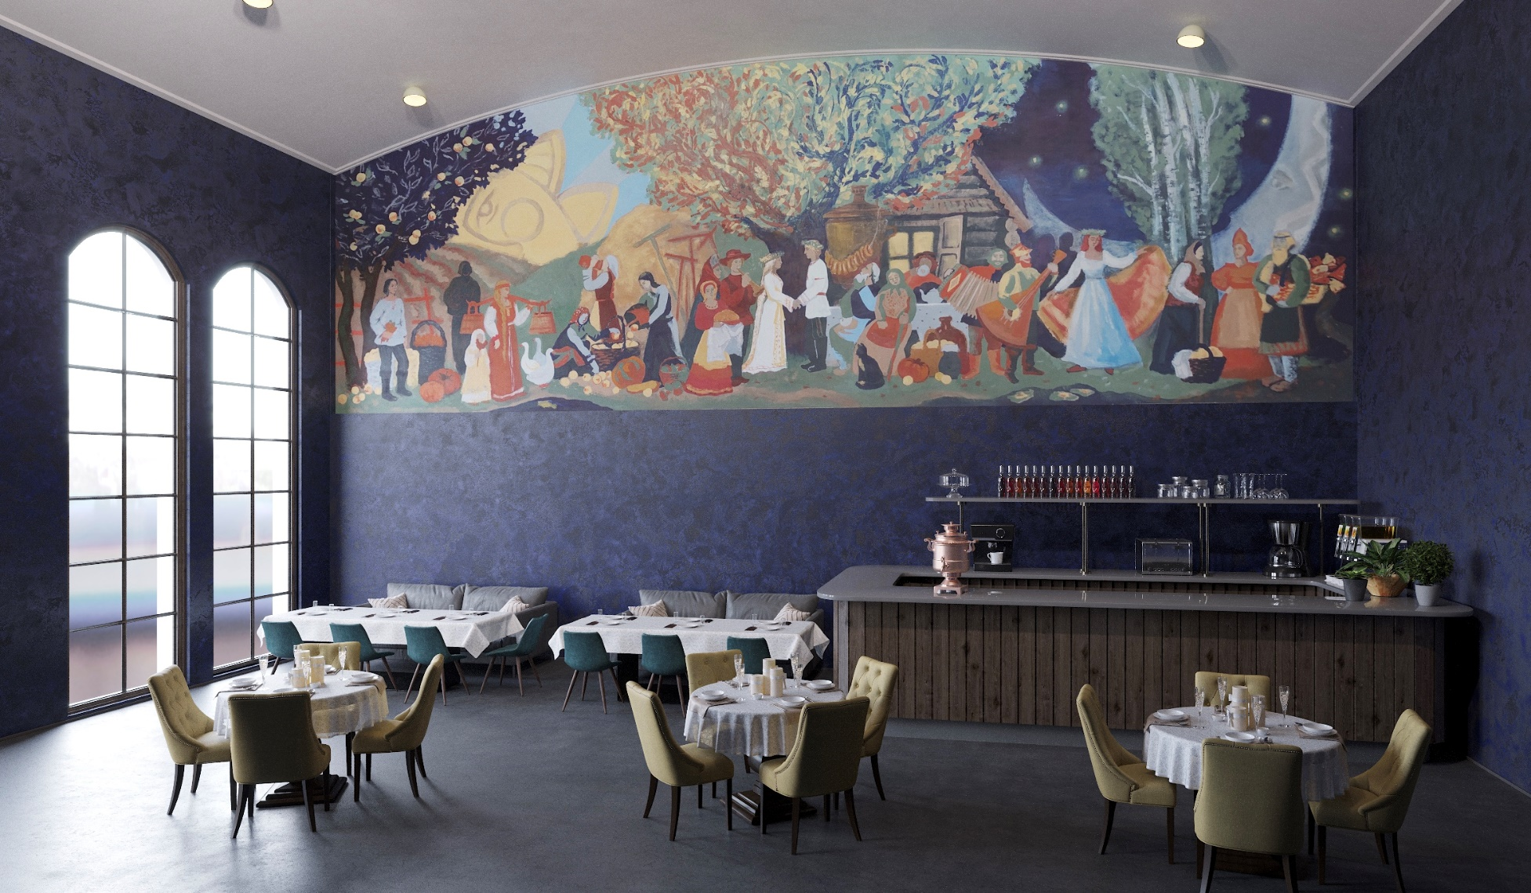
ДИПЛОМНОЕ ПРОЕКТИРОВАНИЕ
М. Симукова. ВКР «Живописно-декоративное оформление интерьера кафе».
Визуализация.2020 г.
Руководитель: М. М. Мешков

Slide 27
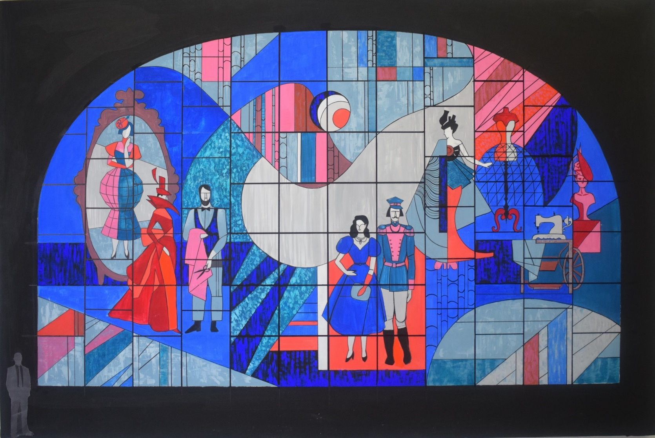
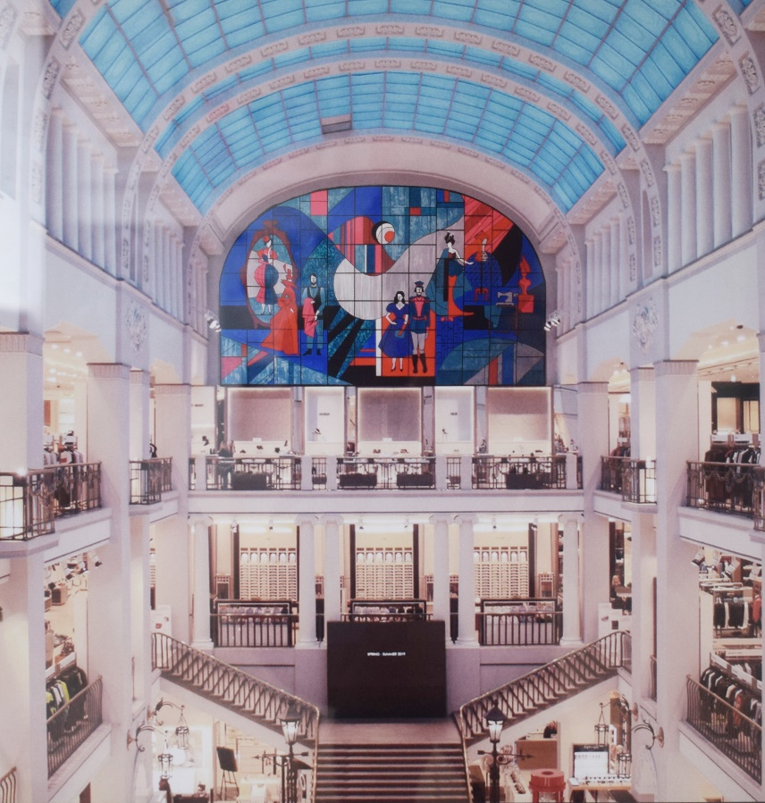
Д. Невзорова. Живописно-декоративное оформление Дома мод. Витраж. 2019 г. Руководитель: Ю. В. Борчуков

Slide 28
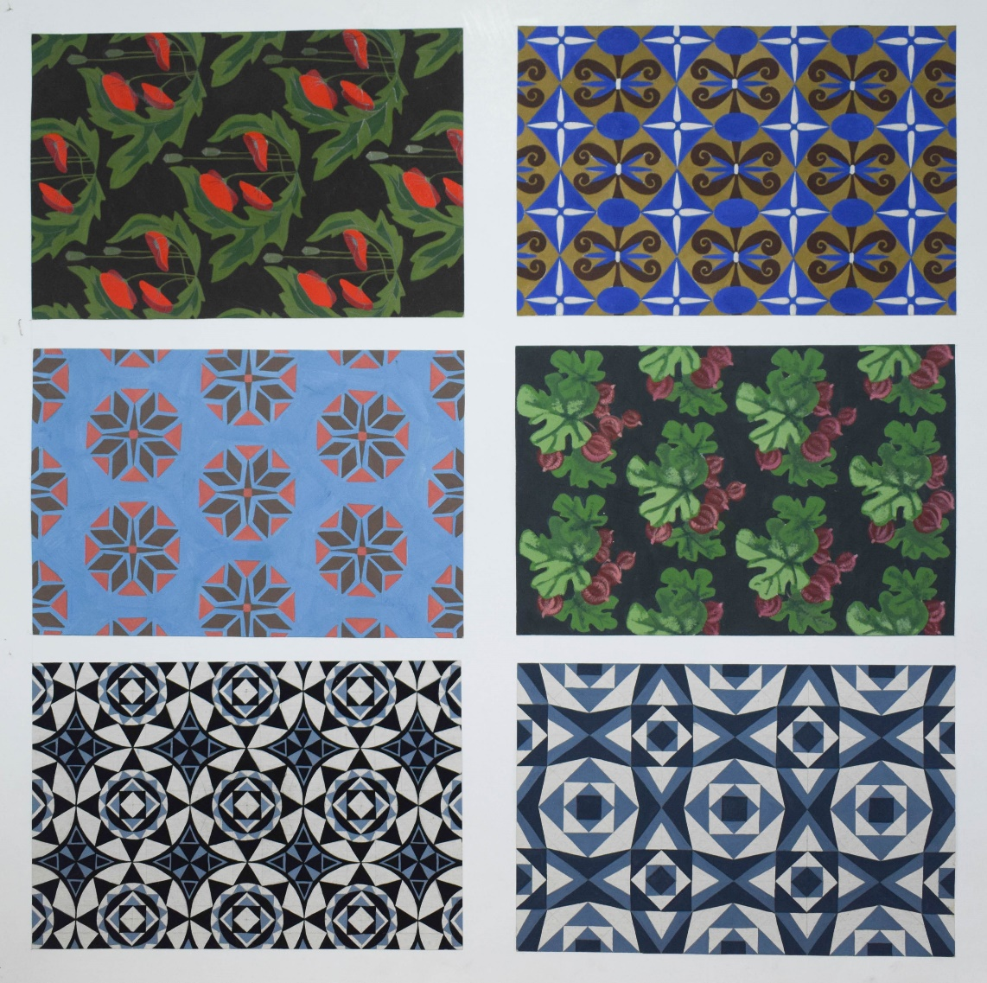
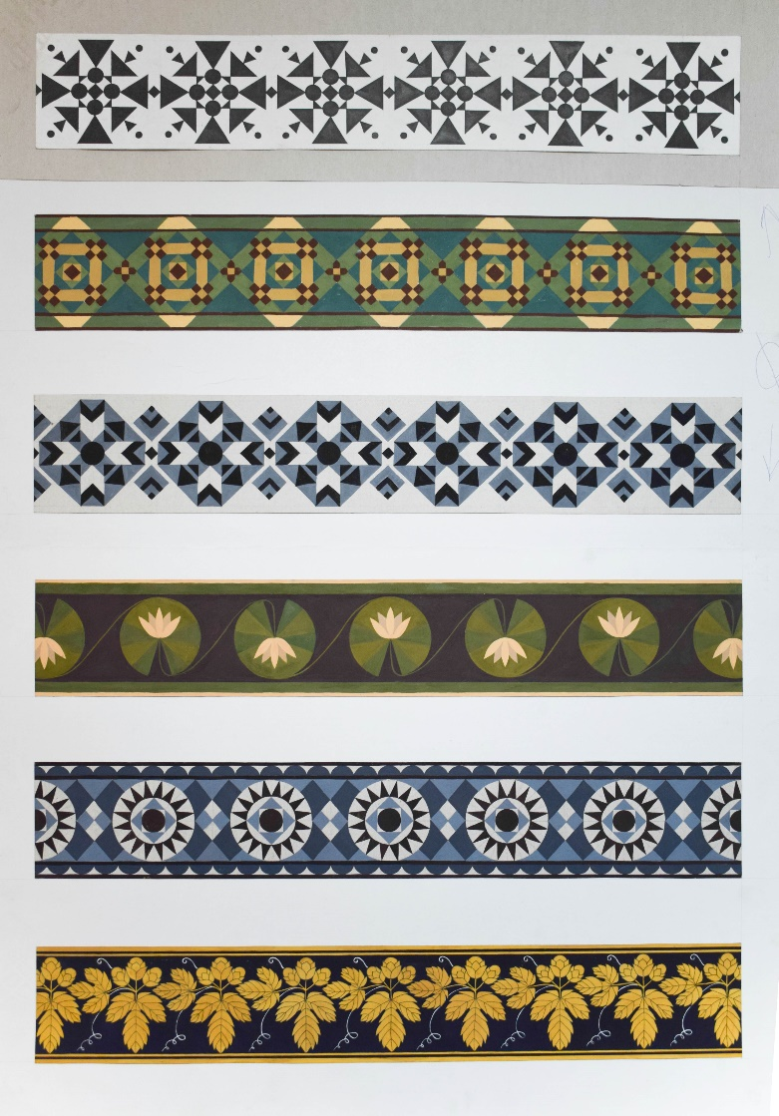
ПРОПЕДЕВТИКА
Орнамент геометрических и растительных форм.
Преподаватель: А. Н. Гордин

Slide 29
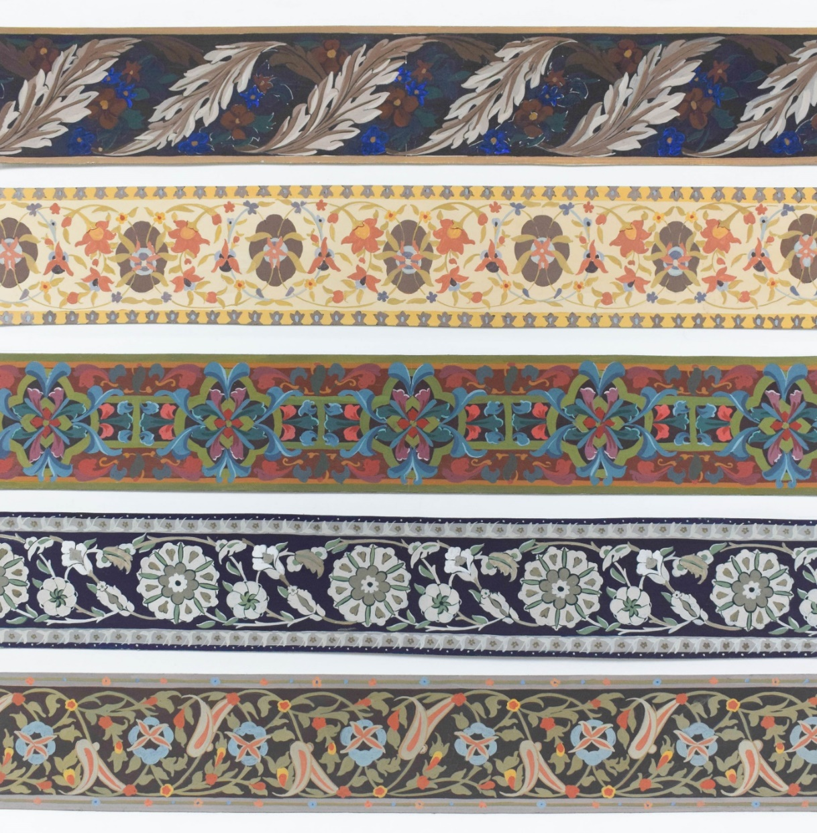
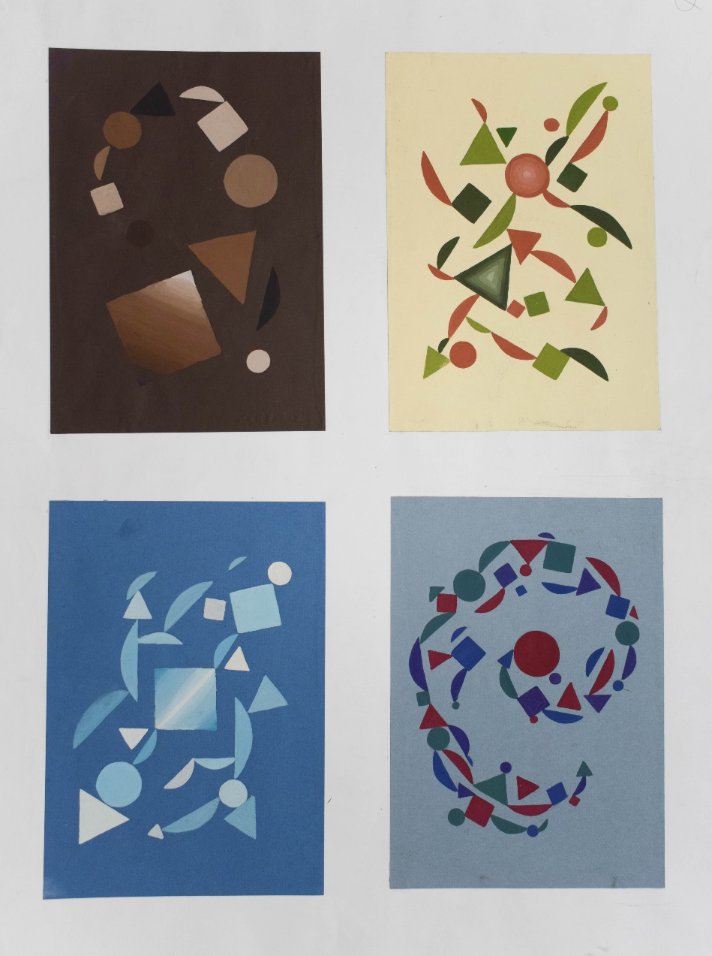
Статика-динамика. Растительный орнамент. Преподаватель: А. Н. Гордин

Slide 30
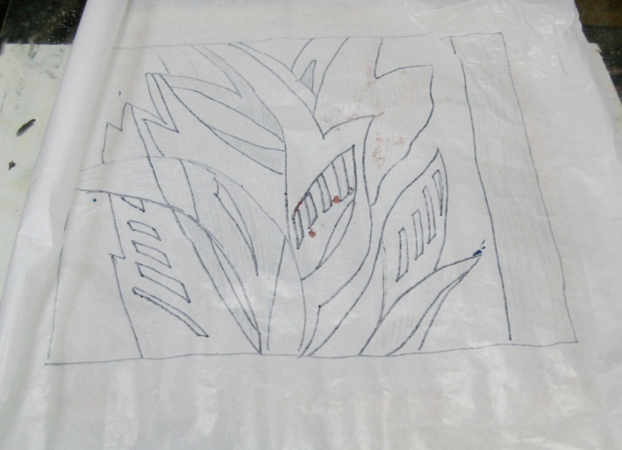
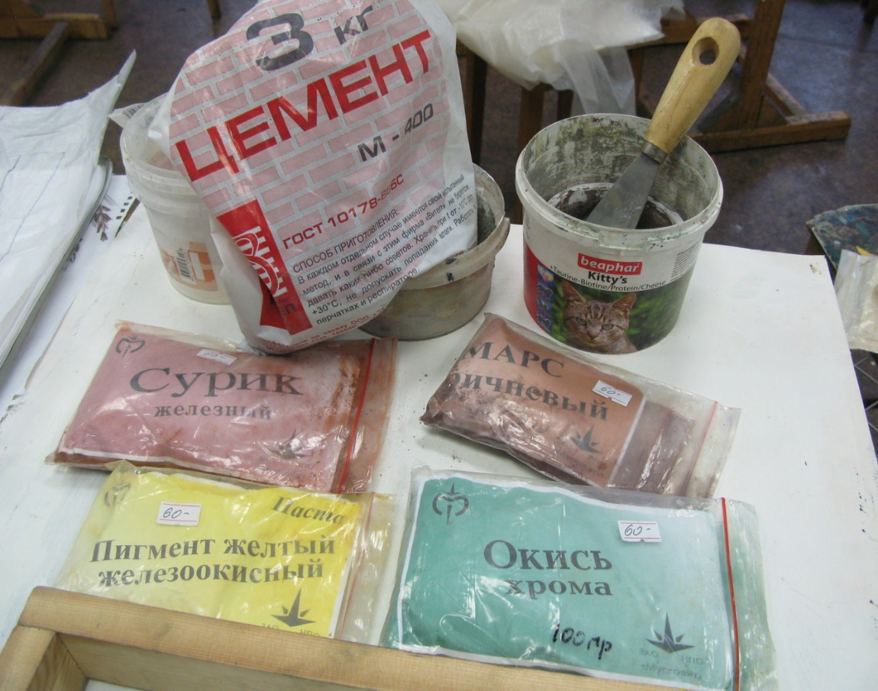
МАСТЕРСКИЕ КАФЕДРЫ МОНУМЕНТАЛЬНОГО ИСКУССТВА СГРАФФИТО. ЦВЕТНЫЕ ЦЕМЕНТЫ

Slide 31
Основы художественного производства СГРАФФИТО

Slide 32
Основы художественного производства ЦВЕТНЫЕ ЦЕМЕНТЫ

Slide 33
МАСТЕРСКИЕ КАФЕДРЫ МОНУМЕНТАЛЬНОГО ИСКУССТВА МОЗАИЧНАЯ МАСТЕРСКАЯ

Slide 34
МАСТЕРСКИЕ КАФЕДРЫ МОНУМЕНТАЛЬНОГО ИСКУССТВА МОЗАИЧНАЯ МАСТЕРСКАЯ

Slide 35
ТЕХНОЛОГИЯ ХУДОЖЕСТВЕННОГО ПРОИЗВОДСТВА. МОЗАИКА
Е. Жердева. Е. Тюряпина. Фрагмент в материале к дипломным работам.
Преподаватель: И. И. Баранова

Slide 36
ТЕХНОЛОГИЯ ХУДОЖЕСТВЕННОГО ПРОИЗВОДСТВА. МОЗАИКА
А. Тихонова. Копия с античной мозаики.
Преподаватель: А. Н.Гордин

Slide 37
У. Сухова. М. Иванова. Мозаика Преподаватель: И. И. Баранова

Slide 38
Е. Никольская. А. Мальцева Мозаика Преподаватель: И. И. Баранова

Slide 39
МАСТЕРСКИЕ КАФЕДРЫ МОНУМЕНТАЛЬНОГО ИСКУССТВА ВИТРАЖНАЯ МАСТЕРСКАЯ

Slide 40
ТЕХНОЛОГИЯ ХУДОЖЕСТВЕННОГО ПРОИЗВОДСТВА. ВИТРАЖ
Максимова Е. Туманина К. Копии витражей.
Преподаватель: С. А. Хвалов

Slide 41
ТЕХНОЛОГИЯ ХУДОЖЕСТВЕННОГО ПРОИЗВОДСТВА. ВИТРАЖ
А. Редникова. П. Уварова. Копии витражей.
Преподаватель: С. А. Хвалов

Slide 42
МАСТЕРСКИЕ КАФЕДРЫ МОНУМЕНТАЛЬНОГО ИСКУССТВА ЭМАЛЬЕРНАЯ МАСТЕРСКАЯ

Slide 43
ХУДОЖЕСТВЕННАЯ ЭМАЛЬ
Преподаватель: С. Н. Крылов

Slide 44
ХУДОЖЕСТВЕННАЯ ЭМАЛЬ
А. Редникова. Преподаватель: С. Н. Крылов

Slide 45
ХУДОЖЕСТВЕННАЯ ЭМАЛЬ
Преподаватель: С. Н. Крылов

Slide 46
МАСТЕРСКАЯ ГОБЕЛЕНА

Slide 47
ХУДОЖЕСТВЕННЫЙ ТЕКСТИЛЬ

Slide 48
ХУДОЖЕСТВЕННЫЙ ТЕКСТИЛЬ

Slide 49
Художественные выставки

Slide 50
Выставки работ студентов кафедры монументального искусства
Выставка работ студентов в лицее им. Б.В. Иогансона, 2020 г.

Slide 51
Открытие международной выставки-конкурса «Творческая весна-2021», СПбГУПТД

Slide 52
НАУЧНО-ИССЛЕДОВАТЕЛЬСКАЯ РАБОТА
Открытие международной научно-практической конференции
«Актуальные проблемы монументального искусства», СПбГУПТД, март 2021 г.

Slide 53
Круглый стол «Монументальные школы России: традиции и современность», СПбГУПТД, март 2020 г. Круглый стол «Монументальная живопись сегодня: проблемы и перспективы», СПбГУПТД, март 2021 г.

Slide 54
Круглый стол «Монументальная живопись сегодня: проблемы и перспективы», СПбГУПТД, март 2021 г.

Slide 55
УЧЕБНЫЕ И ПРОИЗВОДСТВЕННЫЕ ПРАКТИКИ
Копийная практика в Научно-исследовательском музее Российской Академии художеств,
г. Санкт-Петербург

Slide 56
Учебная (пленэрная) практика в Великом Новгороде

Slide 57
Учебная (исполнительская) практика в Великом Новгороде

Slide 58
УЧЕБНЫЕ И ПРОИЗВОДСТВЕННЫЕ ПРАКТИКИ
Производственная (исполнительская) практика в мозаичной мастерской кафедры монументального искусства СПбГУПТД,
г. Санкт-Петербург

Slide 59
МЕРОПРИЯТИЯ КАФЕДРЫ

Slide 60
МЕРОПРИЯТИЯ КАФЕДРЫ

Slide 61
Проект кафедры монументального искусства «Творческие встречи»

